Slide 1



Learning to talk and talking to learn: theory into practice.
Workshop
July 2016
Nelson, New Zealand
http://www.rachelhawkes.com/PandT/Speaking/Speaking.php
Notes:
A practical workshop session, following up the earlier keynote, in which we focus on specific talk tasks for the classroom. These are task types that are easy to adapt for use across the age and ability range, and which work in any language. Examples will be in French, German and Spanish.

Slide 2

1 Students will be more confident at speaking in the target language if they have a secure grasp of the sound/writing relationship.

Slide 3

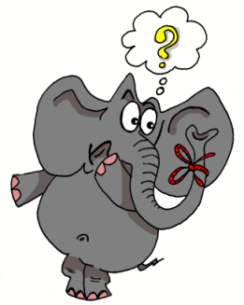
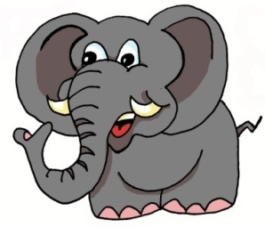


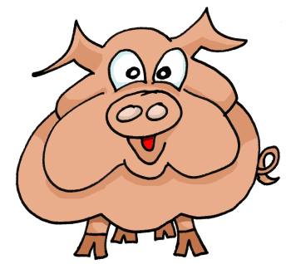
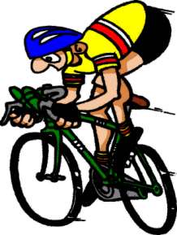

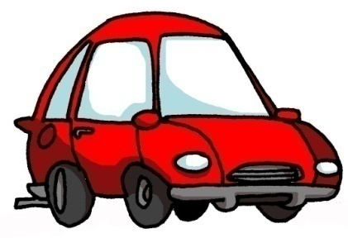

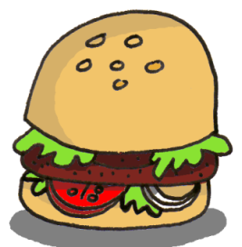
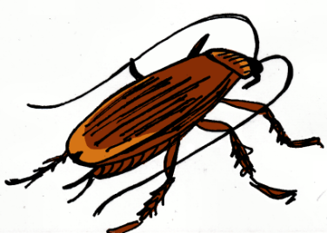
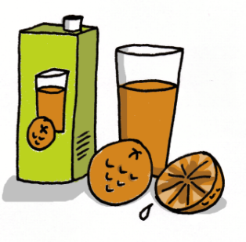



1 | 2 | 3 | 4
5 | 6 | 7 | 8
9 | 10 | 11 | 12
13 | 14 | 15 | 16
idea
araña
elefante
olvidar
universo
cerdo
ciclista
casa
coche
cucaracha
gimnasia
hamburguesa
España
zumo
gusano
llave
Notes:
3
Layering memory of the key phonics sounds – iconic word, image, gesture to represent each key sound, chosen for its difference to English pronunciation.

Slide 4

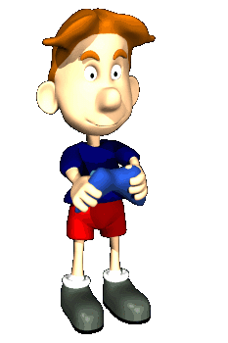


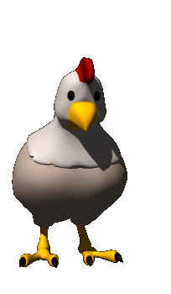


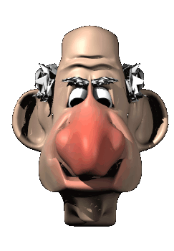




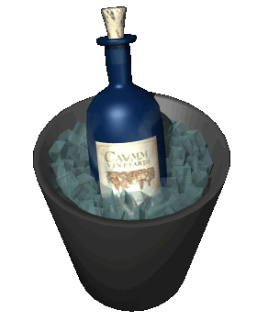


oi
ui
eu
au
le poisson
Oui!
le jeu-vidéo
les ciseaux
ou
i
u
é
la poule
le midi
les lunettes
le bébé
ez
er
qu
gn
le nez
danser
la question
la montagne
in
en
on
tion
le vin
le serpent
le pont
la pollution
Notes:
New version of Francophoniques – reduced to 16 key sounds.

Slide 5
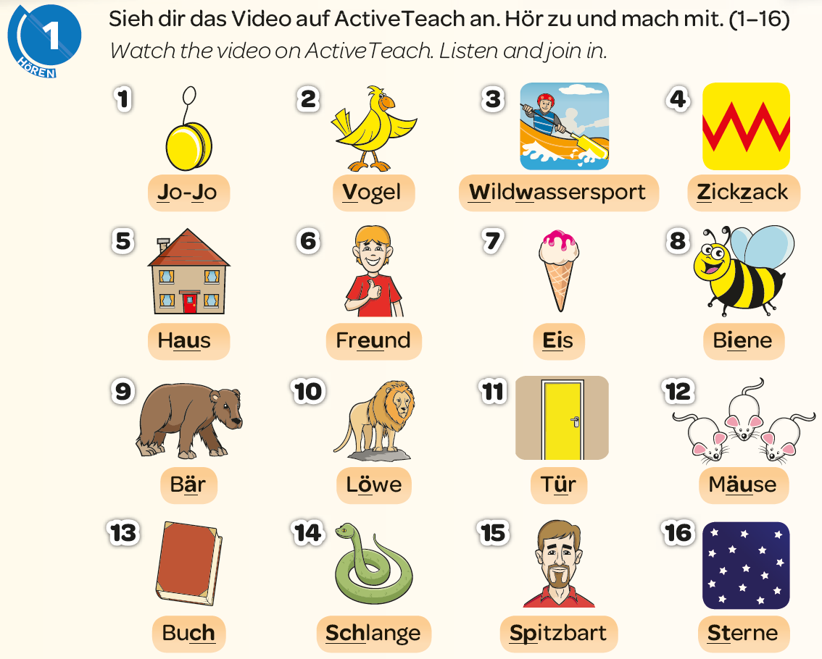
Conversations from Lesson 1
Notes:
We need to broaden what we understand by conversation here. Any spontaneous (un – read, not pre-memorised script) utterances used for communicative purposes. If there is someone listening and responding to what they understand there is a dialogue going on.
So, for me the starting point is phonics – teaching the sounds of the language. Not only is it a foundation stone for effective communication, it is also a massive boost to confidence and it takes the slightly pejorative or negative connotaion of ‘foreign’ out of ‘foreign language’. It makes it more familiar, more accessible, more possible. That in turn boosts confidence. It is less the mysterious process of learning a language individual word by individual word where there is no sense of inter-relationship, and it is much more about learning patterns and then discovering new words that also fit those patterns.
Much more joined up and much less scary. Also more scientific and logical and this appeals to learners who enjoy that – who lean towards maths or science. We find that words like ‘evidence’ and ‘proof’ and ‘reasoning’ can also apply to language learning.
Wie spricht man das aus?
Zug
Woher weißt du das?
Zickzack
What sort of conversation can this be in lesson 1?
Students say key words to their partner and their partner shows understanding by responding with the gesture. So, the simplest kind, but very motivational. Spontaneity in speaking is about choosing by yourself what to say. Yes, they only have 16 words to choose from, but that is plenty of choice for a first lesson. Spontaneity in speaking is also about listening and responding – it is the speed of processing the message and responding to it which gives conversation its necessary dynamic (as teachers know when they are trying to have a conversation in the GCSE oral exams and know it is not going well…!)
Let’s put this into practice and learn the key sounds!
(10 mins)
Mention that Spanish starts with key sounds too and it has been added to Studio via the new ActiveTeach

Slide 6


2 Students can initiate in the classroom as soon as they know the individual question words, so teach these with gestures asap!
http://www.youtube.com/watch?v=iqCvE258vY0

Slide 7

¿Quién?
¿Con quién?
¿Cómo?
¿Por qué?
¿Qué?
¿Cuánto?
¿Dónde?
¿Cuántos?
¿Cuándo?
¿Cuál?
Notes:
Teach the key question words with gestures. See this video for suggested gestures.
http://www.youtube.com/watch?v=iqCvE258vY0

Slide 8
¿Qué pregunta es?
Juego al fútbol.
?
en Cambridge.
¿Dónde?
Notes:
Using the Q words in context to reinforce their meaning. Lines 1 – 3 are there. Students supply the question word orally. Do a couple first to model, then give each pair 20 seconds to say each dialogue first before taking the answer whole class for the rest of the slides.

Slide 9
¿Qué pregunta es?
Juego al fútbol.
?
el sábado.
¿Cuándo?

Slide 10

¿Qué pregunta es?
Juego al fútbol.
?
¡JUEGO AL FÚTBOL!
¿Cómo?
¿Qué?

Slide 11
¿Qué pregunta es?
Juego al fútbol.
?
¡Es fenomenal!
¿Por qué?

Slide 12
¿Qué pregunta es?
Juego al fútbol.
?
con mis amigos.
¿Con quién?

Slide 13
¡Vamos a conversar!
Aprendo el español.
?
¿Con quién?
¿Cómo?
¿Dónde?
¿Cuándo?
¿Por qué?
con mi clase | ¡APRENDO EL ESPAÑOL! | el viernes
en el colegio |  | ¡Es muy importante!

Slide 14

1
2
3
Rosa.
David.
Felipe.
regular.
fatal.
bien.
11 años.
13 años.
12 años.
Hola, me llamo
Estoy
Tengo
4
5
20 de diciembre.
3 de enero.
31 de julio.
un gato
tres peces
un perro
Mi cumpleaños es el
Tengo
y
6
7
dos conejillos de Indias.
una serpiente.
nada más.
Francia
Jamaica
México
mi familia.
mis padres.
mis animales.
Vivo en
con
8
9
francés/francesa.
inglés/ inglesa.
mexicano/a.
francés y alemán.
inglés y español.
solo español.
Soy
y hablo
10
los Estados Unidos.
Escocia.
el Perú.
En el futuro me gustaría vivir en
Notes:
Build up to spontaneous speaking. You can only use spontaneously what you really know well, so practice and automatization is important.
This telepathy task builds confidence with answers.

Slide 15
1
2
3
Hola, me llamo…
Estoy…
Tengo…
4
5
Mi cumpleaños es el…
Tengo…
y…
6
7
Vivo en…
con…
8
9
Soy…
y hablo…
10
En el futuro me gustaría vivir en…
Notes:
This leads learners to personalize answers with prompts.

Slide 16
Notes:
Recap the Q words often.

Slide 17







1 | ¿C_____ t_ l________ ?
2 | ¿C____ e_____?
3 | ¿C______ a____ t______?
4 | ¿C_______ e_ t_ c__________?
5 | ¿T________ a________?
6 | ¿D_______ v_______?
7 | ¿C__ q_______ v_______?
8 | ¿C____ e__ t__ n______________?
9 | ¿Q__ i_______ h______?
10 | ¿D____ t_ g_______ v_____ e_ e_ f______?
¿Cómo te llamas?
¿Cómo estás?
¿Cuántos años tienes?
¿Cuándo es tu cumpleaños?
¿Tienes animales?
¿Dónde vives?
¿Con quién vives?
¿Cuál es tu nacionalidad?
¿Qué idiomas hablas?
¿Dónde te gustaría vivir en el futuro?
Notes:
Build up and recycle questions often – cue in with pictures or first letter prompts.

Slide 18

Inicio
60 segundos
1 | ¿C_____ t_ l________ ?
2 | ¿C____ e_____?
3 | ¿C______ a____ t______?
4 | ¿C_______ e_ t_ c__________?
5 | ¿T________ a________?
6 | ¿D_______ v_______?
7 | ¿C__ q_______ v_______?
8 | ¿C____ e__ t__ n______________?
9 | ¿Q__ i_______ h______?
10 | ¿D____ t_ g_______ v_____ e_ e_ f______?
60
45
30
15
0
Notes:
Pairs – Q&A with a time limit!

Slide 19

Quelles sont les questions?
2. La capitale de la Tunisie, c’est Tunis.
4. Je vais en Espagne pour aller à la plage.
1. Il fait beau.
3. S’il fait du soleil, je fais du cyclisme.
5. Oui, bien sûr. Et toi?
6. Hier je suis resté à la maison.
8. Je vais visiter le château
7. On peut faire du ski
9. Peut-être

Slide 20
Was sind die Fragen?
4. Ich fahre nach Schottland, um Nessie zu sehen.
1. Es donnert und blitzt.
2. Die Hauptstadt von Österreich ist Wien.
3. Wenn es heiß ist, esse ich Eis.
5. Ja, sicher. Und du?
6. Gestern bin ich zu Hause geblieben.
8. Ich werde die Burg besichtigen
7. Man kann Skifahren
9.Vielleicht
Notes:
Pupils have just learnt um..zu… and wenn clauses in the context of learning about Austria. This exercise also revises all tenses and modals as well as question-forming.

Slide 21
¿Cuáles son las preguntas?
9. Si, por supesto. ¿Y tú?
1. Mi instituto es un colegio mixto con mil quinientos alumnos.
2. La asignatura que más me gusta es la música.
8. Tengo pensado hacer mi bachillerato. Quisiera estudiar ciencias.
3. Es muy amable y abierto y explica todo muy bien
7. Hice dos semanas de prácticas laborales en un taller mecánico.
4. Soy socio del club de baloncesto.
6. Mi escuela primaria era muy pequeña y no teníamos que llevar uniforme.
5.Quizás

Slide 22
Busca a la persona que…
juega al fútbol los sábados.
va al cine a menudo.
lee todos los días.
ve la tele cada día.
nunca descarga música del Internet.

Slide 23

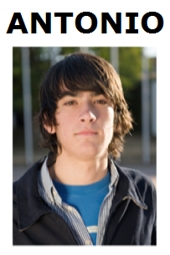
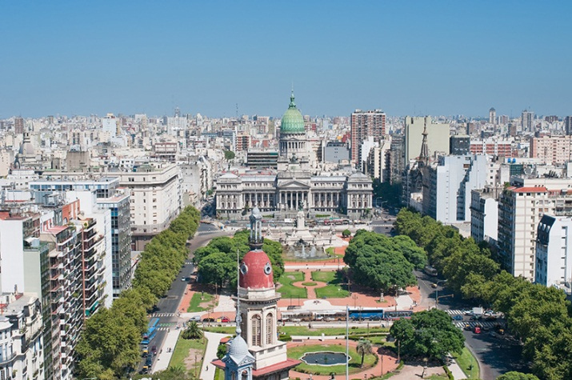
Hotseating
Argentina, el uno de enero, 2015
¡Hola! ¿Qué tal? Me llamo Antonio y vivo en Argentina, en Buenos Aires. Tengo trece años y mi cumpleaños es el quince de mayo.
Soy bastante sincero. También soy generoso, pero no soy tímido. Tengo una hermana que se llama Rosa. Tiene catorce años. En mi opinión, es un poco tonta.
Tengo un ratón y dos peces. Mi ratón es blanco y muy divertido.
Mis peces son azules y amarillos y son estupendos, pero no son muy listos. Mi color favorito es el amarillo.
Mi pasión es el rugby y mi héroe es Felipe Contepomi. ¡Es genial! Mi cantante favorita es Beyoncé porque es fenomenal.
Mi programa favorito es ‘Factor X’.
❶
❷
❸
❹

Slide 24
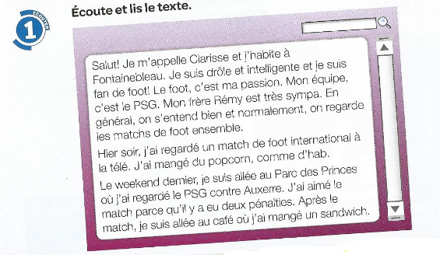
❶
Salut! Je m’appelle Clarisse et j’habite à Fonainebleau. Je suis drôle et intelligente et je suis fan de foot! Le foot, c’est ma passion. Mon équipe, c’est le PSG.
Mon frère Rény est très sympa. En genéral on s’entend bien et normalement on regarde les matches de foot ensemble.
Hier soir, j’ai regardé un match de foot international à la télé, J’ai mangé du popcorn, comme d’hab.
Le weekend dernier, je suis allée au Parc des Princes où j’ai regardé le PSG contre Auxerre. J’ai aimé le match parce qu’il y a eu deux pénalties. Après le match, je suis allée au café où j’ai mangé un sandwich.
❷
❸
❹
Notes:
Text taken from Studio 2 – Heinemann course. Module 3 unit 5. p.56

Slide 25
1 | Comment t’appelles tu?
2 | Où habites-tu?
3 | Tu es comment?
4 | Tu es drôle? Tu es intelligent?
5 | Quel est ton sport préféré?
6 | Quelle est ta passion?
7 | Quelle est ton équipe préférée?
8 | Qui est Rény?
9 | Tu as des frères ou des soeurs?
10 | Comment s’appelle ton frère?
11 | Ton frère, il est comment?
12 | On se dispute?
13 | Qu’est-ce qu’on fait ensemble?
14 | Qu’est-ce que tu aimes faire avec ton frère?

Slide 26
15 | Qu’est-ce que tu fais normalement avec ton frère?
16 | Qu’est-ce que tu as fait hier soir?
17 | Tu as mangé quelquechose?
18 | Qu’est-ce que tu as fait le weekend dernier?
19 | Le PSG, c’est quoi?
20 | C’était bien le match? Pourquoi?
21 | Le PSG a gagné?
22 | Qu’est-ce que tu as fait après le match?

Slide 27
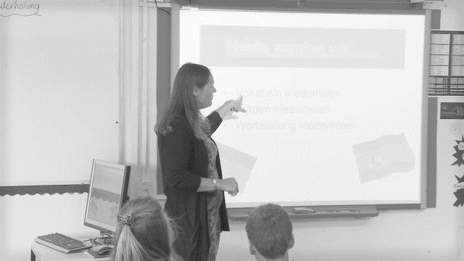

Slide 28








Person 1 | Person 2 | Person 3 | Person 4
Richtig / falsch?
Aussprache?
There are 4 rounds.
Swap roles each round.
Everyone must do each role once.
(If you have 3 in your group – you have to make it work!)
Organise yourselves into roles (quickly!)
Everyone writes answers.
No-one speaks English!
Personen 1, 2, 3 und 4:

Slide 29

1
Hallo! Ich bin in Salzburg, in Österreich mit meiner Mutter. Wir wohnen in einem tollen Ferienhaus. Das Wetter ist sehr heiß. Hier kann man sich entspannen und eine neue Kultur erleben. Ich finde es prima hier!

Slide 30


Wo: __________________
Mit wem: _______________
Wetter: __________________
Wohnt:_________________
Aktivitäten: _______________
____________________________
Meinung: _________________
2
Wo: __________________
Mit wem: _______________
Wetter: __________________
Wohnt:_________________
Aktivitäten: _______________
____________________________
Meinung: _________________
Salzburg, Österreich
1
3
4
Wo: __________________
Mit wem: _______________
Wetter: __________________
Wohnt:_________________
Aktivitäten: _______________
____________________________
Meinung: _________________
Wo: __________________
Mit wem: _______________
Wetter: __________________
Wohnt:_________________
Aktivitäten: _______________
____________________________
Meinung: _________________

Slide 31
Klassensprache
Das ist richtig / falsch!
Fertig! (Ich bin fertig / wir sind fertig)
Du bist dran!
Schnell! (Schneller!)
Beweg dich!
Schwindler!
Nein! / Ja!
Ok, gut.

Slide 32

3 Pictures and authentic texts can be a powerful stimulus for spontaneous talk in the foreign language classroom.

Slide 33
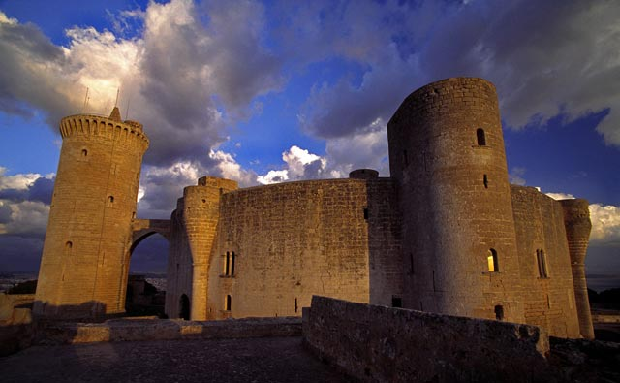
¿Qué? ¿Dónde? ¿Cómo? ¿Cuándo? ¿Por qué (visitar)?
El Castillo de Bellver en las Islas Baleares es famoso por su forma circular sobre una colina de 140 metros. Construido en el siglo XIV, posee vistas espectaculares hacia la ciudad de Palma de Mallorca.
una colina?
sobre?
el siglo?
vistas?
Notes:
1) Pronunciation
2) Main details
3) Deduction of key vocabulary
colina – siglo - vistas

Slide 34

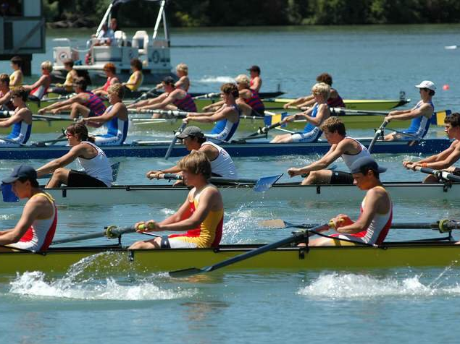
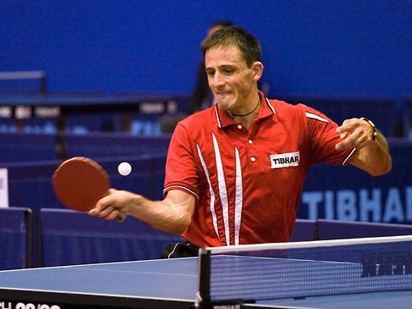
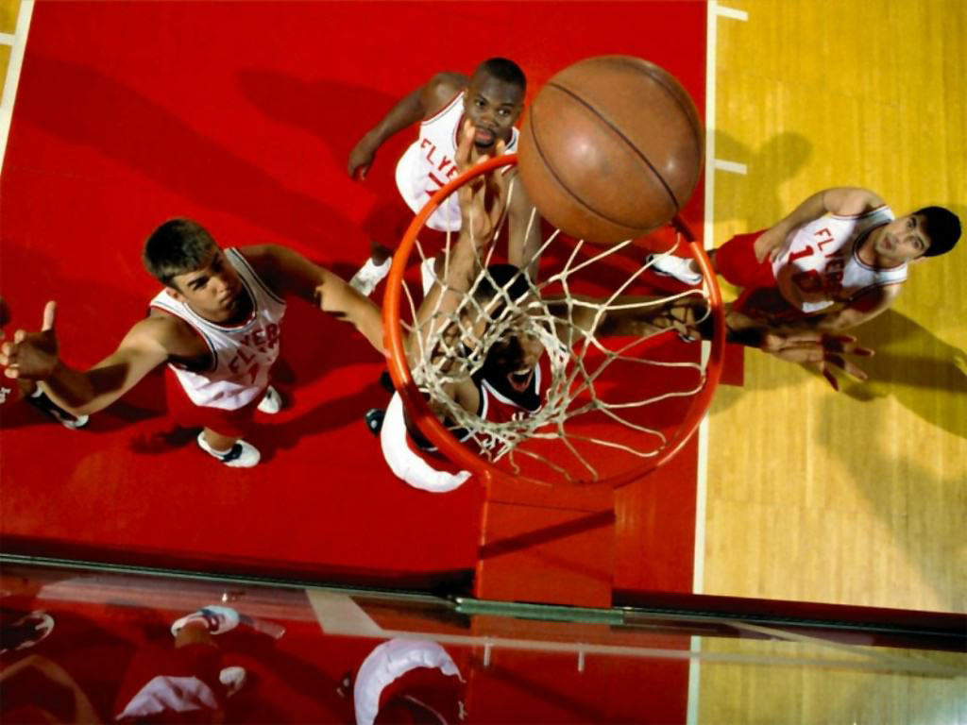
Notes:
This slide for delgates to suggest reasons (2-3 mins) and then share impressions (2-3 mins).
NB: Tell delegates that there is classroom footage of this activity in the toolkit.
Cherche l’intrus. The key with this task is that there must be several plausible answers. If there is topic specific language implicated in the task, then students should know this already. The language you need to do this type of task is very useful because it is essentially:
1) I think that the
2) 3rd persons (singular and plural) of the verb ‘to be’, …
3) ‘because’
4) 3rd persons (singular and plural) of the verb ‘to be’, …
5) complement (which can often be key grammatical words like noun, adjective, verb, masculine, feminine, singular, plural)
Hockey, rowing, table tennis and basketball.
A) Rowing because it’s the only water sport
B) Rowing because the other sports are ball sports
C) Table tennis because it’s the only individual sport
D) Hockey because it’s the only sport on grass
E) Hockey photo because it’s the only one without any people
F)…?

Slide 35
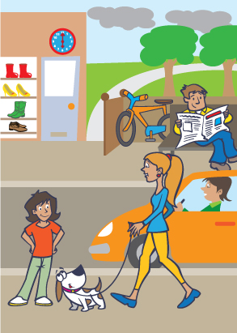
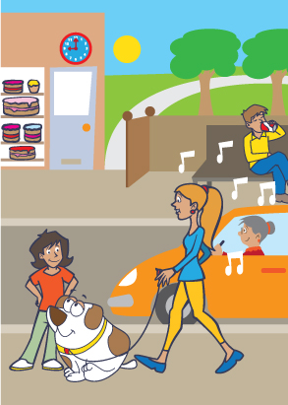
1) Menciona dos diferencias.
2) Responde a dos preguntas.
3) Haz dos preguntas.
B
Notes:
Get them to do this task as students (5 mins)
Pictures and task taken from ASSET Breakthrough speaking task – grade 3
1) Menciona dos diferencias.
2) Responde a dos preguntas.
3) Haz dos preguntas.

Slide 36
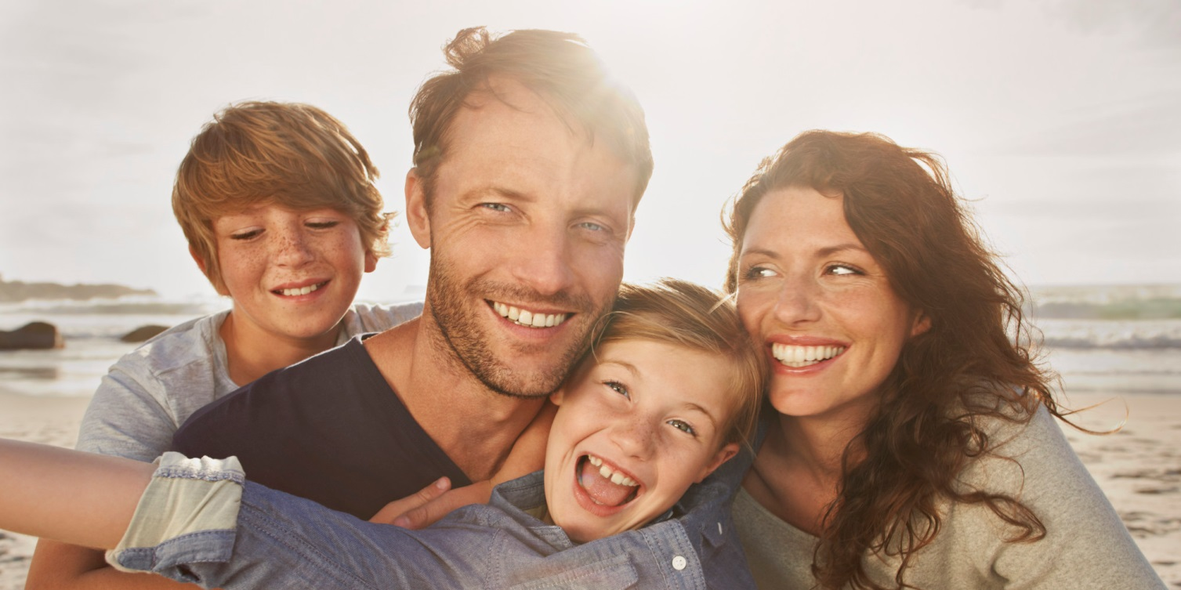
Qu’est-ce qu’il y a sur la photo?
ma famille.
quatre
C’est ma famille.
personnes.
Sur la photo
J’adore
il y a
Tip 1: Use the question to start your answer.
Tip 2: Describe the picture in a few simple words.
Tip 3: Add an opinion.
Notes:
Sur la photo il y a quatre personnes. C’est ma famille. J’adore ma famille!

Slide 37
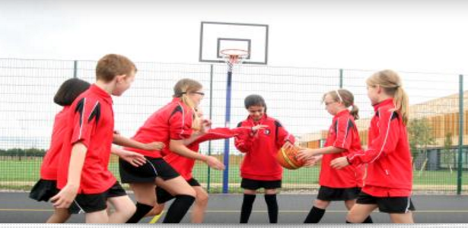
¿Est-ce que tu joues au basket?
Avec qui…?
Où?
Quand…?
Pourquoi…?

Slide 38
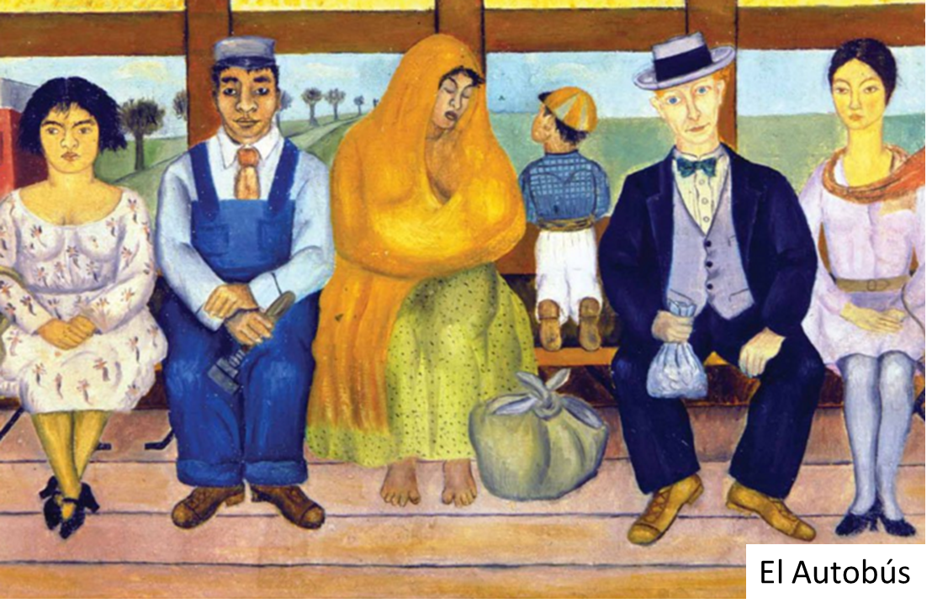
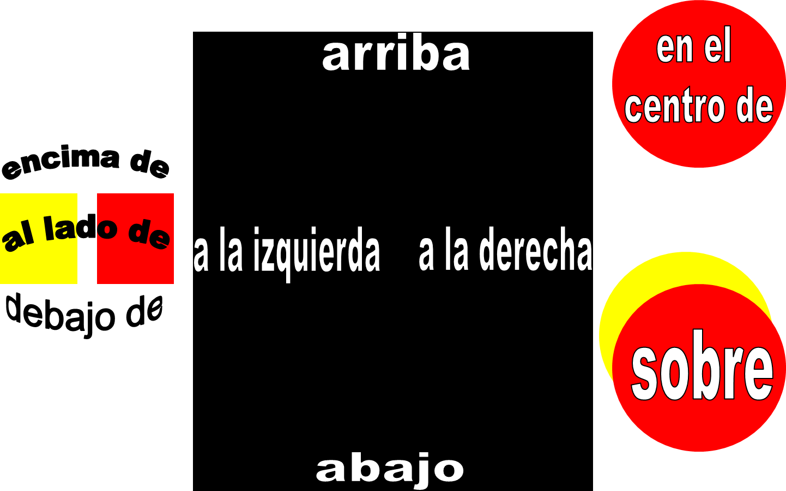

¿Qué hay en el cuadro?
¿Cómo es …?
En el cuadro hay…
Tiene el pelo…
Tiene los ojos…
Es… (guapo/a, feo/a, gordo/a, alto/a, bajo/a…)
¿Qué hace …?
El hombre…
La mujer…
El niño…
¿Cómo es …?
¿Dónde están …?
to wait | to think
esperar | pensar
to look | to sleep
mirar | dormir
To smile
sonreír
El hombre…
La mujer…
El niño…
Están en...
está
Physical description
Action
Location
Mood
Gracias @ Paula Vázquez-Valero
Notes:
We should exploit this sort of task for speaking and writing.

Slide 39
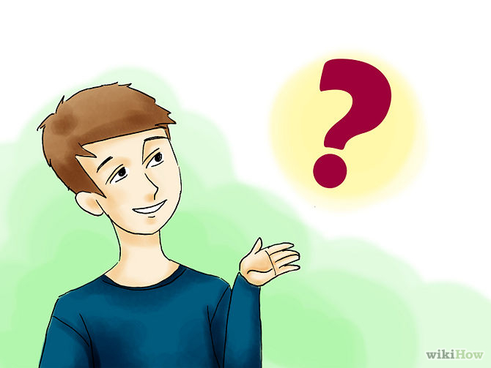
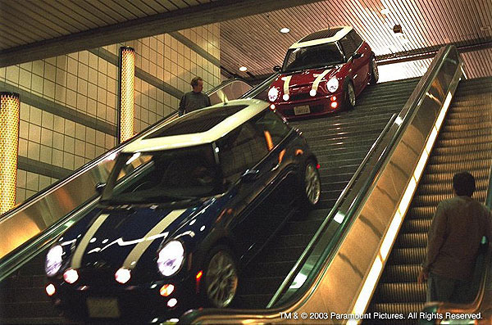
Notes:
¿Adónde vas?
¿Con quién?
¿Para cuánto tiempo?
¿Qué harás cuando llegues?

Slide 40

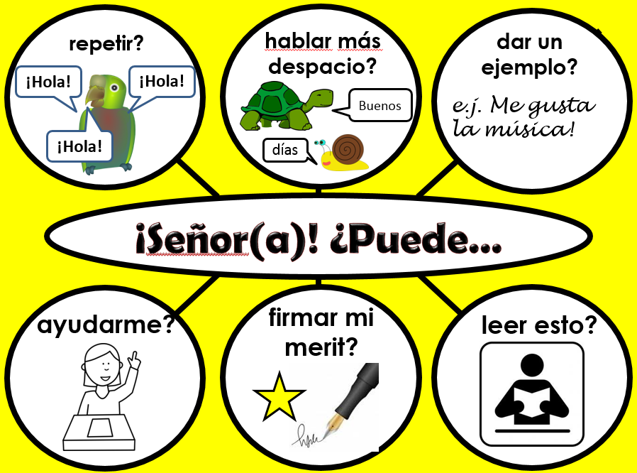
4 Interaction language needs teaching. Introduce key structures and encourage students to use and re-use them often.
http://www.tes.co.uk/teaching-resource/French-Classroom-Display-6336471/
http://www.tes.co.uk/teaching-resource/Spanish-Classroom-Display-6336470/
http://www.tes.co.uk/teaching-resource/German-Classroom-Display-6340641/

Slide 41






content(e)
fatigué(e)
le meilleur/
la meilleure!
Je suis…
triste
malade
perdu(e)

Slide 42







aller à mon cours de musique?
consulter mon vocabulaire?
m’asseoir là?
Je peux…
aller aux toilettes?
travailler avec…?
utiliser un dictionnaire?

Slide 43








travailler à deux?
parler?
écrire?
Il faut…
mémoriser?
coller?
vous donner nos cahiers?

Slide 44






répéter?
parler plus lentement?
donner un exemple?
Salut!
Salut!
Bonjour
ex: J’adore la musique!
Salut!
Ça va?
Pouvez-vous…
m’aider?
signer mon mérite?
lire ça?

Slide 45

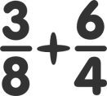




facile
difficile
pas mal
assez
très
C’était…
un peu
rigolo!
affreux!
ennuyeux
Ha ha ha!

Slide 46






fini
oublié
gagné
J’ai / Je n’ai pas…
mon cahier
perdu
compris

Slide 47








un problème
tout bon!
une idée
J’ai…
Geburtstag
un chien
faim/soif
mal à la tête
einen Hund
perdido

Slide 48


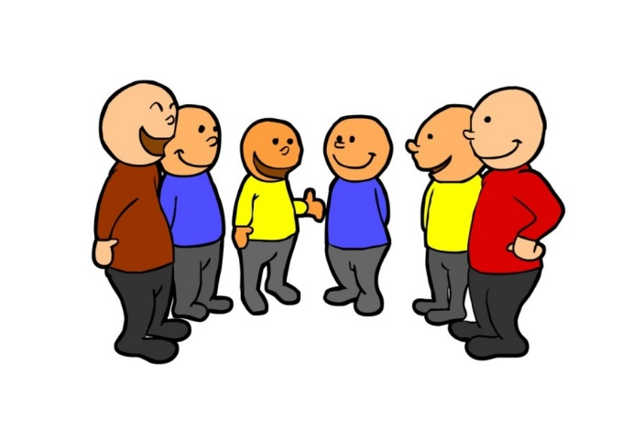
5 Keep the language of pair and group tasks more straightforward than teacher – student talk. There can be a mixture of language ‘practice’ and ‘use’ tasks.

Slide 49

Brainstorming
Comment dit-on…en français / anglais?
Je pense que c’est…
Je ne sais pas!
Que penses-tu?
Oui!
Non!
Notes:
Teaching the language of working together – asking for each other’s prior knowledge, but also encouraging hypothesising, risk-taking.
Group speaking – Comment dit-on…en français / anglais?
This activity is primarily to be used at the start of a new topic / theme. The aims are to:
Retrieve prior knowledge and share it
Identify gaps in current knowledge
Use TL for routine communication
Ask / answer questions in TL
Start with a text and see what students know first.
Give them some time to interrogate each other’s knowledge and make some hypotheses about words they might know, using this routine in the TL
When they have finished talking they could record their group knowledge in a couple of different ways:
They could have red / yellow / green post-it notes for unknown / think we know / know words
They could shade their own large copy of the text with these colours, as appropriate.

Slide 50

Notes:
http://www.youtube.com/watch?v=NZ1eI_cRPAk&list=TL7fI6F1xFug3hNb_AF34qpi7emQRBx4Tl

Slide 51
Verben | Gib eins | Krieg’ eins
to play
to dance
to eat
to swim
to cut
to drink
to run
to draw
to fly
to jump
to sleep
to walk/go
to sing
to hide
to stick
Give one, get one
Hast du
to jump auf Deutsch?
Ja, ich habe to jump! Hast du to draw?
Ja! to jump ist…
Und to draw ist…
Danke!
Nichts zu danken!
Notes:
This is just one example of this very versatile task. The purpose is two-fold: firstly, to get students using simple transactional language for a purpose – i.e. exchanging information about new language, thanking each other. Secondly, students are being presented with new language in a different way to the more traditional Presentation – Practice – Production model.
It works like this.
1) Students are exposed to some new language. It could be contained within a text, within a video clip, a song (with karaoke style lyrics if it’s new language), even within a listening passage.
2) They read / watch / listen and have to fill in as many of the answers as they can in the ‘give one’ column. NB: the key is that it shouldn’t be possible for all students to get all the answers; preferably only ½ - 2/3 of the answers.
3) They go around the class, trying to complete their list of new language, ‘trading’ with others in the class, using the TL. They ask: Have you got…? No. (→ OK. Bye, thanks). Yes. Have you got…? (No. (→ OK. Bye, thanks). Yes. ….is…….Great, thank you. ……….. is…….. Thanks, bye. Any new language they get from others goes in the ‘get one’ column.
The stimulus for this task is this video clip:
http://www.youtube.com/watch?v=NZ1eI_cRPAk&list=TL7fI6F1xFug3hNb_AF34qpi7emQRBx4Tl

Slide 52

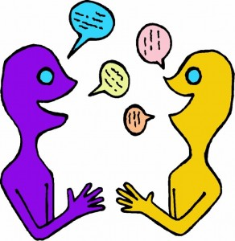
Pair - Share
Je suis allé(e) à l’animalerie et j’ai acheté …
¡Sensass!
¡Bien fait!
¡Superbe!
¡Bon accent!
¡Impecc!
Notes:
Fui a la tienda de animales y compré …= I went to the pet shop and I bought ….
Pupils have to play this game building up the list of animals they bought as the animals appear. Click on the latest animal to hear the list so far. Pupils should say the Spanish prompt as well.
This is a standard ‘listing’ speaking activity but it can be enhanced if you make clear to students that they should help their partner, e.g. by prompting with gestures, mouthing the word silently, prompting with first syllable, because it’s a pair game rather than an individual competition.
This is one of the most straightforward activities to teach coaching skills to KS2 and KS3 pupils.
It can also be used for numerous topics –
Films = Fui al cine y vi una comedia…
Sports – Fui al polideportivo y jugué al tenis…
Food/Drink – Fui al restaurante y comí…
Shopping for clothes –
Weekend activities – Este fin de semana, hice muchas cosas. Por ejemplo, fui de paseo…
School subjects – Esta semana tengo muchas clases. Tengo inglés…

Slide 53
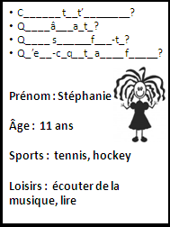
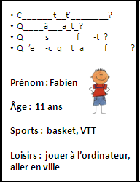

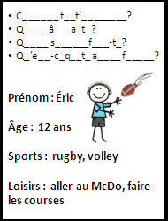
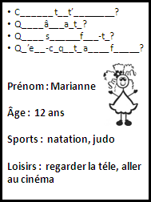
Ligne de bavardage
¡Sensass!
¡Bon accent!
¡Superbe!
¡Bien fait!
¡Impecc!
Notes:
These would be cut up into individual cards for a short speaking line activity. Learners ask and answer the questions and then move on to the next person. Finally they can answer also for themselves.

Slide 54

¡Pregunta!
¡Pregunta!
¡Intercambia!
¡Genial!
¡Qué guay!
¡Fenomenal!
¡Buen acento!
¡Bien hecho!
Quiz – Quiz - Trade

Slide 55
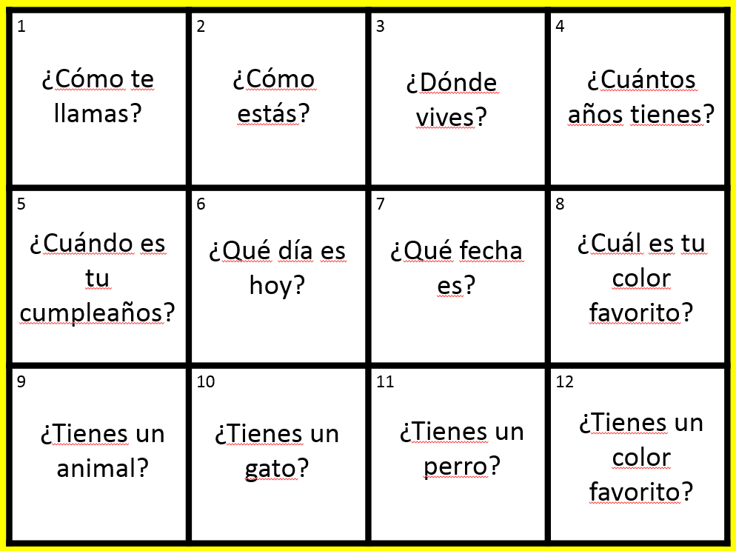
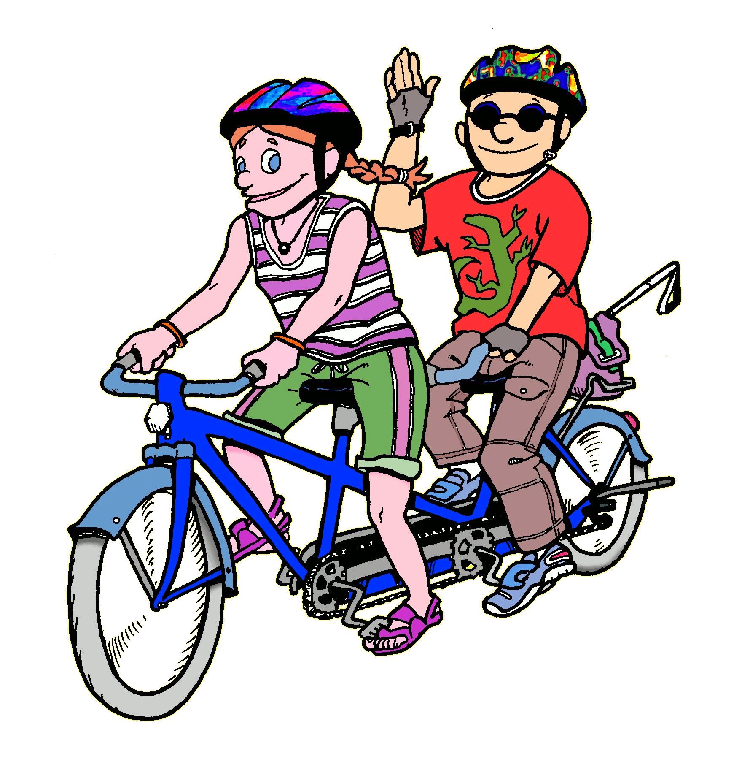
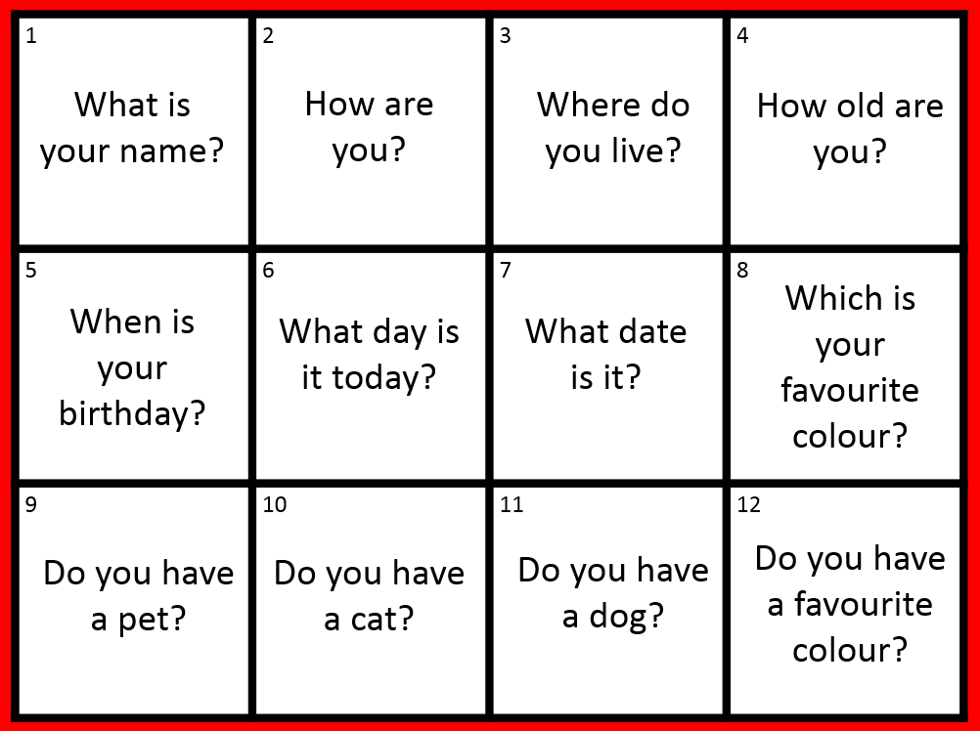
Trabaja en tándem

Slide 56

Deutsch
Am Freitag
In der vierten Stunde
In ML6
Mit Frau Hawkes
Ja, Ich mag = fantastisch!
Ich kann reden, … und…
¡Gut gemacht!
¡Toll!
¡Gute Ausprache!
¡Sehr interessant!
¡Klasse!
Notes:
Variation in pairs of one of my favourites ‘What is the question’
Thanks again to Louise Crossley for adaptation of Kagan here, with additional praise in TL.

Slide 57
???????
Am …… (und …)
In der ….. Stunde
In ….
Mit ….. ……………..
Ja, Ich mag / Nein, …
= ………………….!
Ich kann (nicht) …., … und / oder…
¡Gut gemacht!
¡Toll!
¡Gute Ausprache!
¡Sehr interessant!
¡Klasse!
Notes:
Continue on to freer conversation where student chooses a different subject to talk about, and the other students asks the same sequence of questions as before. Both can use these prompts to help them keep the conversation on track.

Slide 58





Rock, paper, scissors
evolution!
Ask the other person a question in TL, which s/he has to answer.
Rock paper scissors!
You lose – you stay the same. You win – you evolve!
Notes:
Thank you to Chris Fuller for this!

Slide 59
Learning to talk and talking to learn: theory into practice.
Workshop
July 2016
Nelson, New Zealand
http://www.rachelhawkes.com/PandT/Speaking/Speaking.php
Notes:
A practical workshop session, following up the earlier keynote, in which we focus on specific talk tasks for the classroom. These are task types that are easy to adapt for use across the age and ability range, and which work in any language. Examples will be in French, German and Spanish.

